Slide 1

Compartilhamento de Incidentes Cibernéticos (CIC)
Diretoria de Serviços às Associadas (DISERV)
Abril de 2023

Slide 2


Risco Cibernético
Precisamos estar seguros e proteger nossos clientes
Brasil é um dos principais alvos de ataques cibernéticos no mundo
Em 2021 foram registrados prejuízos de mais de US$ 6 trilhões decorrentes de ataques cibernéticos (Fonte: Cybersecurity Ventures)
Em 2022, segundo relatório, o país só ficou atrás dos Estados Unidos em número de ciberataques (Fonte: R7 / Netscout)
O Barômetro de Risco 2023 da Allianz Holding classificou os incidentes cibernéticos como a maior ameaça para os negócios pelo segundo ano consecutivo (Fonte: CybertechBr)
Aumento de
37%
No 3º trimestre de 2022*
* Em relação ao mesmo período de 2021

Slide 3
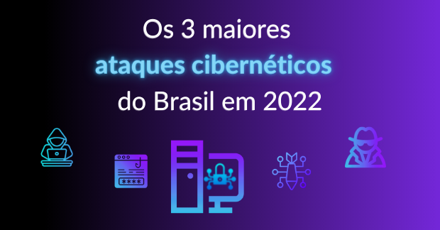

Risco Cibernético
Nosso mercado é um dos alvos favoritos
Os 3 maiores ataques ocorridos no Brasil em 2022
Dos 03 maiores ataques cibernéticos ocorridos em 2022, dois foram relacionados ao setor financeiro ou de seguros
O número de ataques cibernéticos tem aumentado desde a pandemia do Covid-19 e, de acordo com a CNN, o Brasil registrou 31,5 bilhões de tentativas de ataques cibernéticos a empresas no primeiro semestre de 2022, número 94% superior em comparação ao mesmo período no ano passado, com seus 16,2 bilhões de registros.
Banco de Brasília (Sistema Financeiro)
Ataque tipo “Ransomware” invadiu a segurança do banco colocando em risco dados de mais de 4,7 milhões de clientes.
Resgate solicitado de R$ 5mi
Golden Cross (Operadora de Saúde)
Entre setembro e dezembro a empresa teve que operar com os sistemas em regime de contingência depois do ataque de “vulnerabilidade (backdoor)”.
Fonte: https://aiqon.com.br/blog/3-maiores-ataques-ocorridos-no-brasil-em-2022/
Data de publicação: 04/11/2022

Slide 4



Risco Cibernético
Nosso mercado é um dos alvos favoritos
IMPORTANTE
A Superintendência de Seguros Nacionais informa que os sistemas de informática da agência estão temporariamente fora de serviço. Isso se deve a eventos recentes relacionados à segurança do computador.
É importante destacar que as ações correspondentes estão sendo geradas para investigar o ocorrido e estabelecer medidas corretivas o mais rápido possível.
Pelo exposto, informamos que está suspensa a utilização do Sistema Único de Notificação (SUN), do atendimento telefônico e do canal de e-mail, sendo o meio de comunicação e notificação oficial os Procedimentos Remotos (TAD) que são realizados antes do Administração Pública Nacional (https://tramitesadistancia.gob.ar/) .
Devido ao fato de que nos próximos feriados a circulação de veículos será maior, e que os aplicativos "MY ARGENTINA" e "MY INSURANCE" são afetados pelos eventos mencionados, aconselha-se o público em geral a circular com a documentação física obrigatória.
Qualquer outra informação de interesse será publicada no site – argentina.gob.ar/ssn – e replicada nas redes sociais do SSN – Twitter, Instagram e Linkedin -
Tenemos como función proteger los derechos de los asegurados mediante la supervisión y regulación del mercado asegurador para un desarrollo sólido con esquemas de controles transparentes y eficaces.
Fonte: https://www.argentina.gob.ar/superintendencia-de-seguros
Data de publicação: 05/04/2023

Slide 5

Compartilhamento de Incidentes Cibernéticos (CIC)
Produto CNseg
Produto desenvolvido para atendimento à Circular Susep 638/2021, para compartilhamento de incidentes cibernéticos entre as supervisionadas da Susep.
Infraestrutura de banco de dados em nuvem para armazenamento de todos os incidentes compartilhados.
Monitoramento
mundial.
Envio das informações para as associadas
Ferramenta para armazenar e correlacionar indicadores de comprometimento de ataques direcionados...
...inteligência de ameaças, informações de fraude financeira, informações de vulnerabilidade ou mesmo informações de contraterrorismo.
Informações principais soltas, como características da ferramenta
Desenho mostrando o monitoramento mundial e o disparo das informações para as associadas

Slide 6





Benefícios
Desde julho/22 o CIC ajuda o mercado a se proteger
+86
Alertas gerados nos 06 primeiros meses de operação.
Atendimento à circular SUSEP 638/2021.
Maior velocidade na identificação de incidentes, no seu tratamento e recuperação.
Identificação de vulnerabilidades de forma proativa reduzindo o risco de incidentes
Insumos compartilhados para elaboração e atualização constante de Políticas de Segurança das seguradoras.
Compartilhamento de dados de incidentes cibernéticos em uma única base de dados do mercado segurador para evolução conjunta acerca da ameaça.

Slide 7

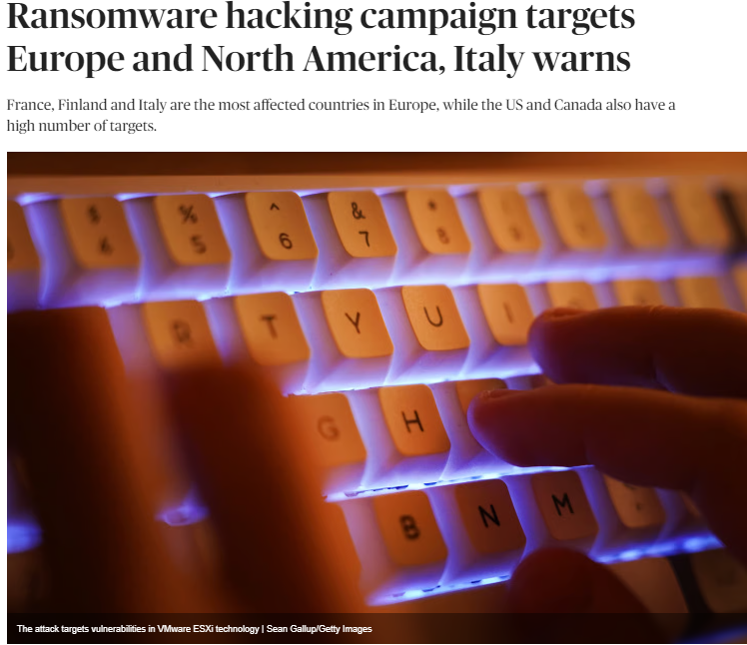
Risco Cibernético
Caso real de notificação de alerta preventivo do CIC
URL : https://cic.cnseg.org.br/events/view/1358
ID do Evento : 1358
Data : 2023-02-6
Reportado por : CNSEG Proprletário local do evento CNSEG
Distribuição: Thls community only
Tags: CNSEG, CNSEG Alerta
Nivel de Ameaça: High
Análise : Completed
Descrição (ALERTA] Ransomware - ESXiArgs
Atributos (• indica um atributo novo ou modificado desde a última atualização)
*
Other/comment De acordo com a Equipe Francesa de Resposta a Emergências de computadores (CERT-FR), ataques que visam Implantar o novo ransomware auto-propagai/et ESXIArgs estão se tornando cada vez mais comuns. Os ataques acontecem através da exploração de uma vulnerabilidade de execução remota de código (CVE-2021.21974) no VMware ESXi, descoberta há mais de dois anos. A falha é causada por um problema de estouro de heap no serviço OpenSLP e pode ser explorada por agentes de ameaças não autenticados em ataques de baixa complexidade. Segundo a CERT-FR, investigações apontam que existem campanhas de ataque sendo lançadas para explorar a vulnerabilidade em questão, para a qual uma correção já esta disponível desde fevereiro de 2021. A aplicação do patch de correção deve ser realizada o quanto antes e recomenda-se também que os sistemas vulneráveis devem ser escaneados para verificar se existem sinais de comprometimento. A vulnerabilidade afeta os seguintes sistemas: Versões ESXi 7.x anteriores a ESWOU1c-17325551, Versões ESXI 6 7 x anteriores a ESXI670 202102401 SG e Versões ESXi 6 5 x anteriores a ES/0650-202102101-SG Para evitar a exposição a falhas antigas e perigosas como esta, que ta tem correção disponível mas, ainda assim, muitas organizações sequer sabem que existe, é essencial que se tenha um programa de alerta de ameaças (CTI) Implementado e uma Gestão de Vulnerabllidades estratégias de segurança continua que trazem visibilidade em tempo real de vulnerabilidades e riscos em toda a rede de uma organização. **
Extemal analysis/url : hxxps.//wwwl.lbleepingcomputerilcom/news/security/massive-esmargs-ransomwareattack-tar • ts-vmware-esxl-servers-worldwide/ *
Data de publicação: 05/02/2023

Slide 8
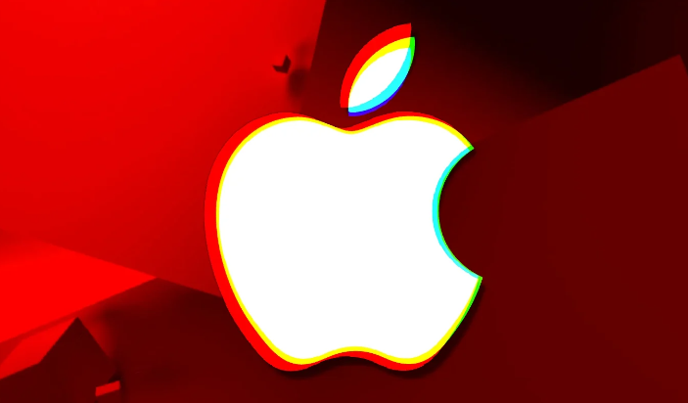
Risco Cibernético
Caso real de notificação de alerta preventivo do CIC
Apple fixes two zero-days exploited to hack iPhones and Macs
Apple has released emergency security updates to address two new zero-day vulnerabilities exploited in attacks to compromise iPhones, Macs, and iPads.
URL : httpsURL : https://cic.cnseg.org.br/events/view/1377
ID do Evento : 1377
Data : 2023-04-10
Reportado por : CNSEG Proprietário local do evento : CNSEG
Distribuição: This community only
Tags: CNSEG, CNSEG:Alerta
Nivel de Ameaça: High
Análise : Initial
Descrição : [ALERTA] Apple zero-day explorado; Novo ransomware "Money Message"
Atributos (* indica um atributo novo ou modificado desde a última atualização):
External analysis/url : hxxps://cybersecuritynews[.]com/apple-zero-days/
External analysis/url : hxxps://cybersecuritynews[.]com/money-message-ransomware/
Other/comment : Apple revela ter descoberto duas vulnerabilidades de segurança em seus sistemas operacionais que estão sendo exploradas ativamente por hackers. Os bugs permitem que os invasores controlem completamente os dispositivos, incluindo iPhones, iPads e Macs. A empresa divulgou um comunicado urgente pedindo aos usuários que atualizem seus sistemas imediatamente para a versão mais recente. Especialistas em segurança alertam que os ataques podem ser parte de uma campanha mais ampla de espionagem cibernética. A descoberta das vulnerabilidades foi resultado de uma colaboração entre a Apple e o pesquisador de segurança Ivan Krstić. As falhas, denominadas CVE-2021-30858 e CVE-2021-30860, foram encontradas no mecanismo de processamento de imagem da empresa. A Apple lançou uma atualização de segurança para corrigir a vulnerabilidade e recomendou que os usuários atualizem seus dispositivos imediatamente. - O ransomware "Money Message" foi descoberto como uma nova ameaça que ameaça as vítimas com o vazamento de seus dados confidenciais, caso se recusem a pagar o resgate. O ransomware é distribuído por meio de e-mails de phishing e pode se espalhar por redes corporativas. A equipe de segurança da Microsoft lançou uma atualização de segurança para proteger seus clientes contra essa ameaça.
Data de publicação: 07/04/2023

